Slide 1

TRƯỜNG TIỂU HỌC NHƠN PHÚ
Chào mừng quý thầy cô về dự giờ lớp 1A
Môn: Tiếng Việt
Giáo viên: Nguyễn Thị Hồng Phấn

Slide 2
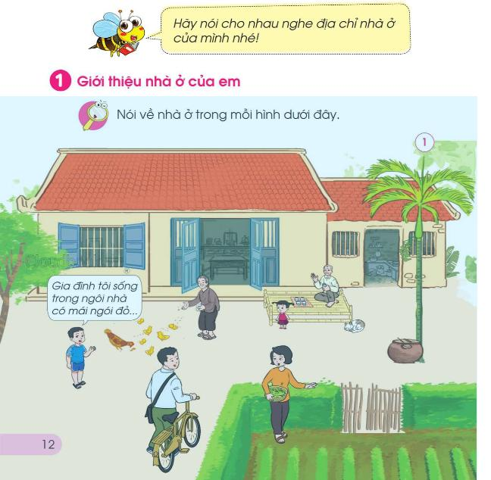
Thứ năm ngày 01 tháng 04 năm 2021

Slide 3
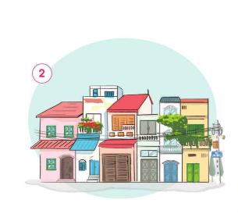

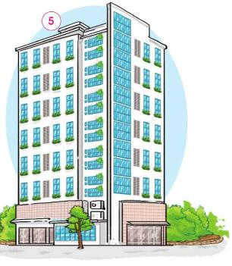
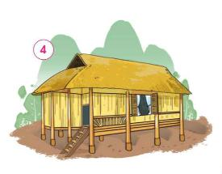

Thứ năm ngày 01 tháng 04 năm 2021

Slide 4
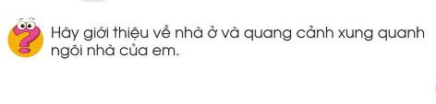

Thứ năm ngày 01 tháng 04 năm 2021

Slide 5
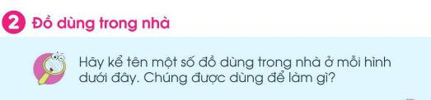
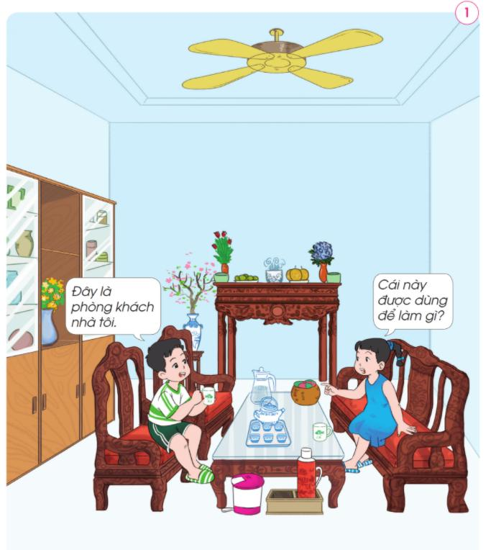

Slide 6

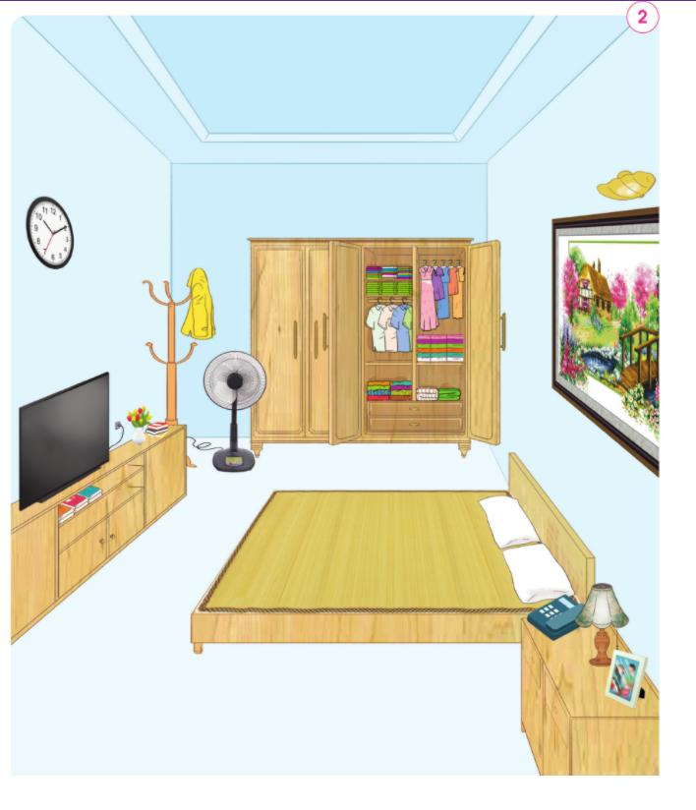

Slide 7
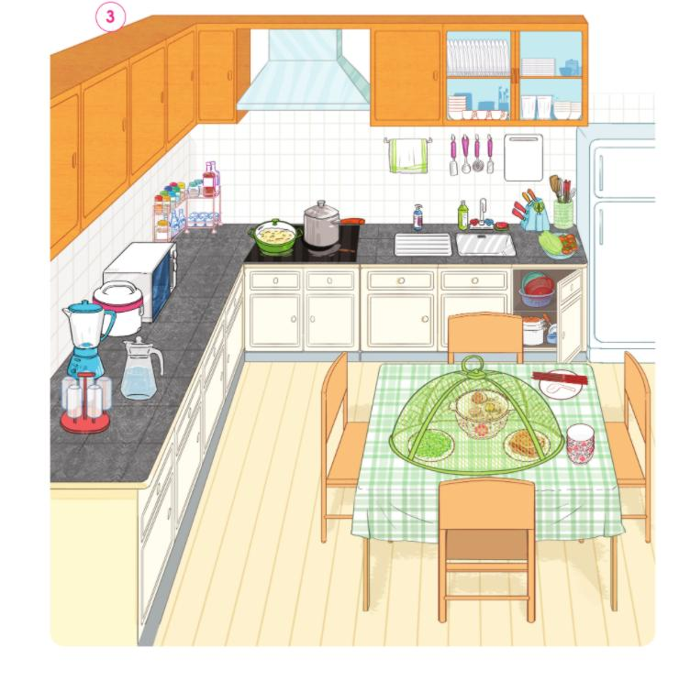
Thứ năm ngày 01 tháng 04 năm 2021

Slide 8
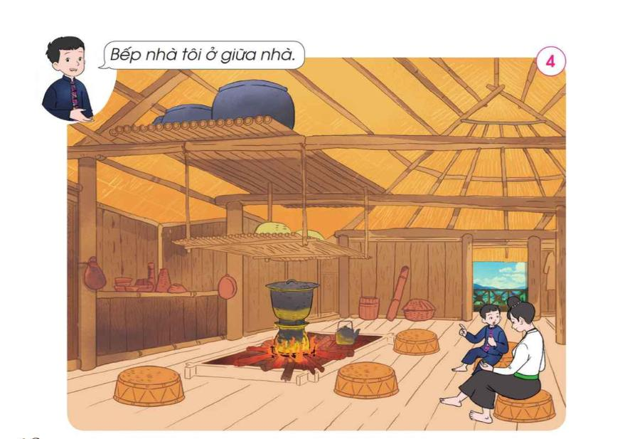

Slide 9

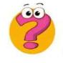


Nhà em có mấy phòng? Trong từng phòng có những đồ dùng gì?

Slide 10
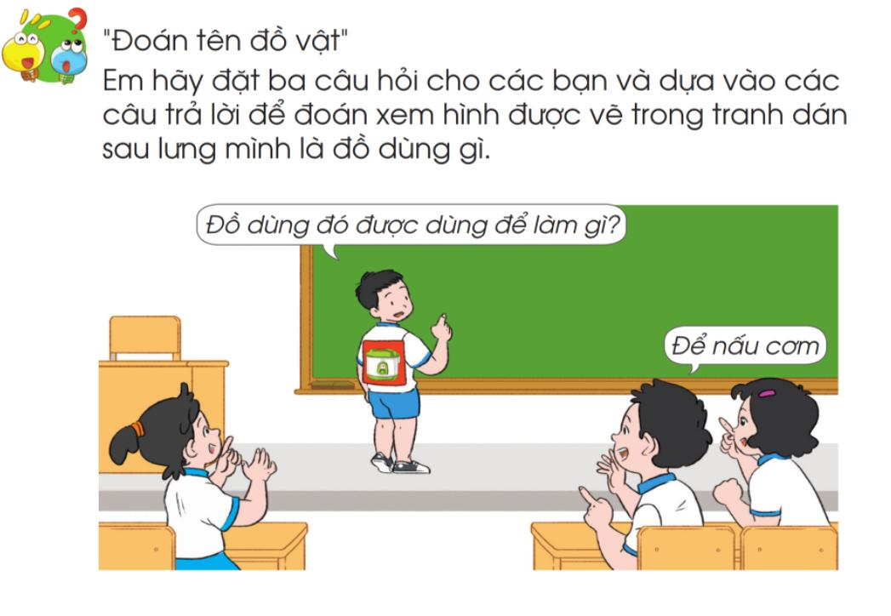

Slide 11
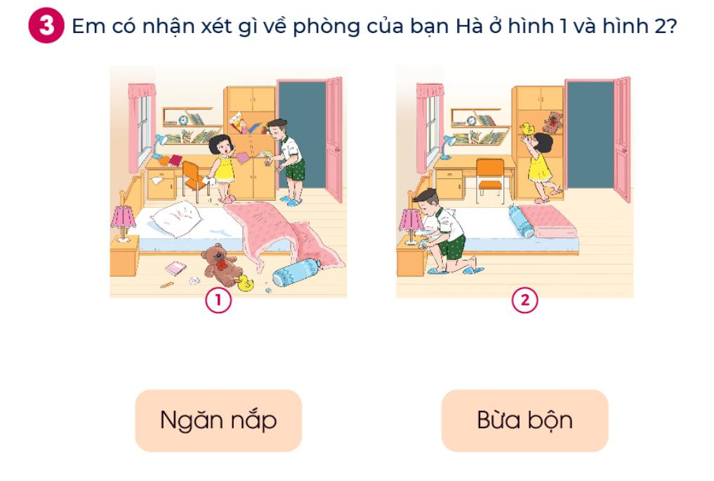

Slide 12



Slide 13
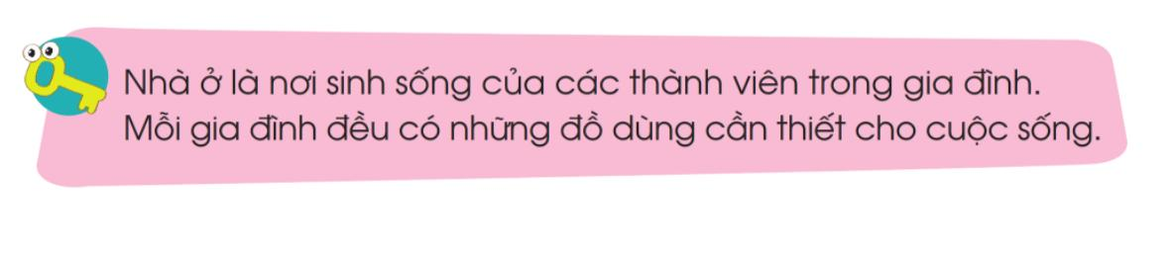
Thứ năm ngày 01 tháng 04 năm 2021

Slide 14

Dặn dò

Slide 15



Kính chúc quý thầy cô và các em mạnh khỏe!

